Slide 1

স্বাগতম

Slide 2
নাসরিন জাহান
সহকারী শিক্ষক
শিমপুর উচ্চ বিদ্যালয়
মোবাইলঃ০১৭২৪৮১৩৪৫৫

Slide 3
শ্রেণী: ৮ম
বিষয়: বাংলাদেশ ও বিশ্বপরিচয়
সময়ঃ৫০মিনিট
তাং: ২৪/০৩/২০১৩

Slide 4
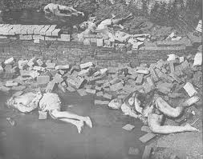
ব

Slide 5
বাংলাদেশের মুক্তিযুদ্ধ

Slide 6
আচরণিক উদ্দেশ্য:
এই পাঠশেষে শিক্ষার্থীরা
১। মুক্তিযুদ্ধ কী ব্যাখ্যা করতে পারবে।
২। মুক্তিযুদ্ধের বর্ণনা করতে পারবে।
৩।মুক্তিযুদ্ধের সেক্টর সর্ম্পকে বলতে পারবে।
৪।মুক্তিযুদ্ধের চূড়ান্ত ফলাফল বর্ণনা করতে পারবে।

Slide 7
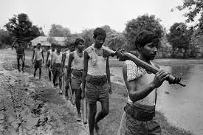
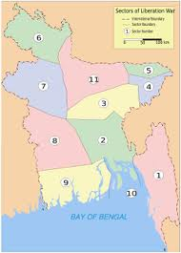

Slide 8
মুক্তিযুদ্ধের ১১টি সেক্টর নাম
১নম্বর সেক্টরঃচট্রগ্রাম,পার্বত্য চট্রগ্রাম,ফেনী
২ নম্বর সেক্টরঃনোয়াখালী,আখাউড়া,কুমিল্লা।
৩ নম্বর সেক্টরঃআখাউড়া,কুমিল্লা জেলা।
৪ নম্বর সেক্টরঃসিলেট জেলা
৫ নম্বর সেক্টরঃসিলেট জেলা পশ্চিম
৬ নম্বর সেক্টরঃরংপুর ও দিনাজপুর
৭ নম্বর সেক্টরঃ দিনাজপুর জেলা
৮ নম্বর সেক্টরঃ কুষ্টিয়া,যশোর।
৯ নম্বর সেক্টরঃদৌলতপুর সাতক্ষীরা,ফরিদপুর জেলা
১০ নম্বর সেক্টরঃসমুদ্র উপকূলীয়
১১ নম্বর সেক্টরঃকিশোরগঞ্জ ছাড়া ময়মনসিংহ ও টাঙ্গাইল জেলা।

Slide 9
দলগত কাজ
সময়:৫মিনিট
১।মুক্তিযুদ্ধের কয়টি সেক্টর ছিল?
২।ঢাকা কত নম্বর সেক্টর এর অধীনে ছিল?
৩। মুক্তিযুদ্ধের মানবিক দিক বর্ণনা কর?

Slide 10
একক কাজ
সময়:৫মিনিট
বাংলাদেশের মুক্তিযুদ্ধের পটভূমি উল্লেখ কর।

Slide 11
মূল্যায়ন
সময়:৫মিনিট
১।মুক্তিযুদ্ধের সর্বাধিনায়ক কে?
২।আমাদের মুক্তিযুদ্ধ কাদের সঙ্গে হয়?
৩।বাংলাদেশ কোন তারিখে স্বাধীন হয়?

Slide 12
বাড়ীর কাজ
বাংলাদেশের মুক্তিযুদ্ধের মানবিক প্রেক্ষাপট বর্ণনা কর।

Slide 13
ধন্যবাদ

